Slide 1
Сабақтың тақырыбы: Өмірлік құндылықтар 16- сабақ Қазақ тілі, 8-сынып

Slide 2
Оқу мақсаттары
Ж8.3.2.1 -жанрлық және стильдік ерекшеліктеріне сай тілдік құралдарды орынды қолданып, аннотация, тезис құрастырып жазу

Slide 3
Сабақ мақсаты:
Барлық оқушылар орындай алады: өмірлік құндылықтар туралы түсінеді,аннотация, тезис құрастырып жазады
2.Оқушылардың көпшілігі орындай алады:жанрлық және стильдік ерекшеліктеріне сай тілдік құралдарды қолданып, аннотация, тезис құрастырып жазады
3.Кейбір оқушылар орындай алады:жанрлық және стильдік ерекшеліктеріне сай тілдік құралдарды қолданып, аннотация, тезис дұрыс құрастырып жазады

Slide 4
Бағалау критерийлері:
-жанрлық және стильдік ерекшеліктеріне сай тілдік құралдары орынды қолданады.
- аннотация, тезис құрастырып жазады

Slide 5
Өткен сабаққа кері байланыс
1. Адам өмірінің мәні мен мағынасы неде? 2.Неліктен адамды «ең жоғарғы құндылық» дейді?
3. Не себепті құндылық - адамзатпен бірге келе жатқан үрдіс?

Slide 6
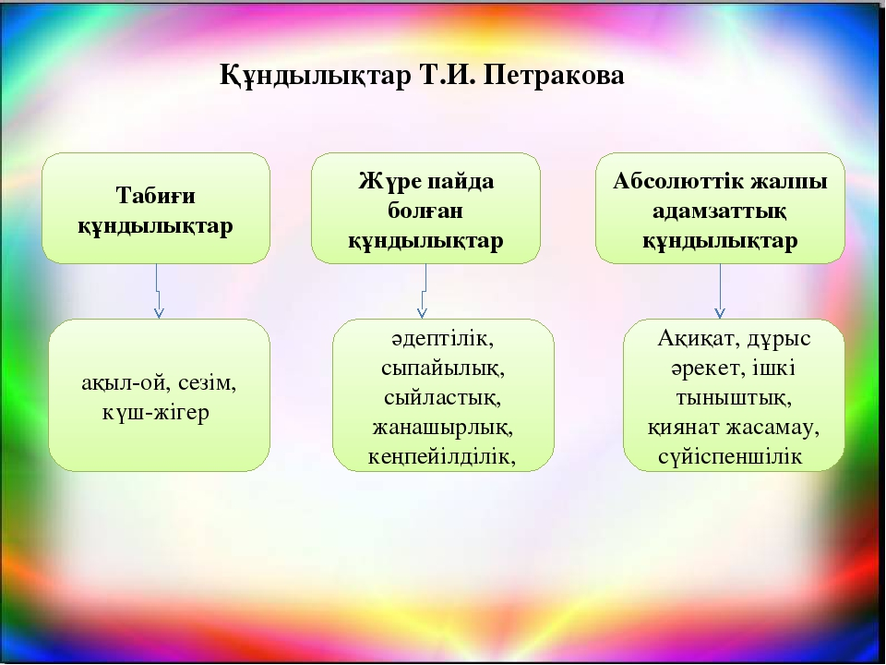

Slide 7
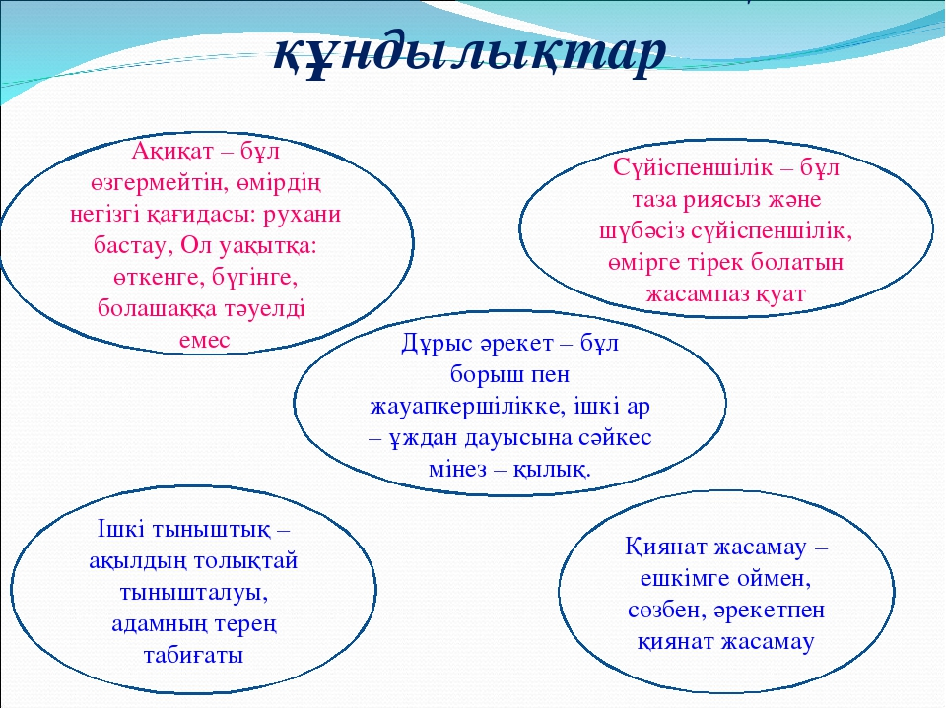

Slide 8


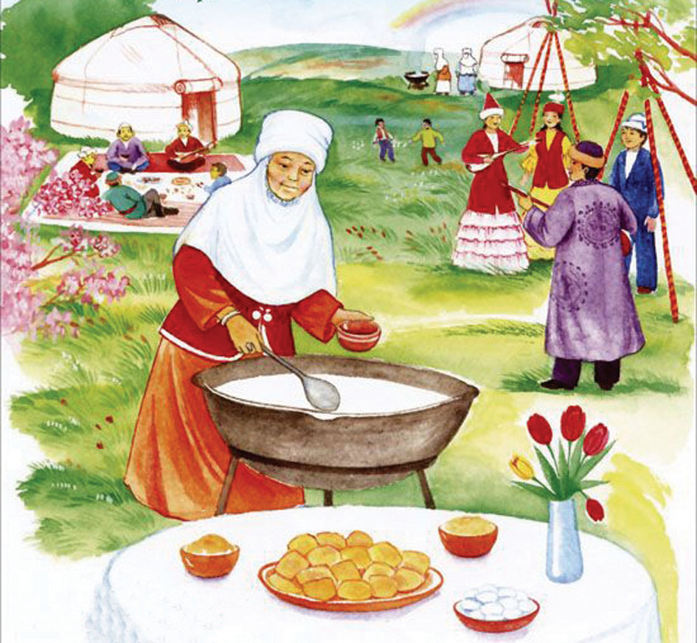
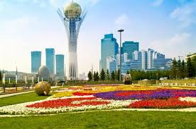
Өмірлік құндылықтар

Slide 9
Өмірлік құндылықтар - өмір,денсаулық,өмірдегі қуаныш, адамдармен қарым-қатынас,еркіндік,адамгершілік,отбасы, жеке бақыт, ұрпақ көбейту, күнкөріс көзі және жеке әрекет мәні ретіндегі жұмыс, игілік, уақыт, беделділік, заңдылық, мейірімділік, тәуелсіздік

Slide 10

Өмірлік құндылықтар
Өмір,денсаулық,өмірдегі қуаныш, адамдармен қарым-қатынас,еркіндік,адамгершілік,отбасы, жеке бақыт, ұрпақ көбейту, күнкөріс көзі және жеке әрекет мәні ретіндегі жұмыс, игілік, уақыт, беделділік, заңдылық, мейірімділік, тәуелсіздік.

Slide 11
1 http://youtu.be/cde5ttkoxGE

Slide 12
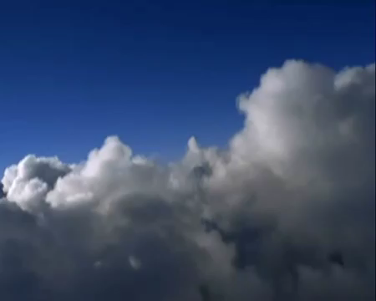

Slide 13
1-тапсырма. Мәтіндерді мұқият оқып,мәтіннің тақырыбы мен түрі,жанры бойынша ажыратып талдаңыз 1 -мәтін Адам өмірінің өзегі- құндылықтар, ал басқа мақсаттар оған жеткізетін баспалдақтар ғана. Осы қағидаға сүйенсек,қоғамның жаңару кезеңіндегі жаңаша көзқарастардың бірі- құндылық бағдар. Қазіргі заманда ғылым мен білім,ақпараттық технология, техника қаншалықты қарыштап дамыған сайын,адамның бойында рухани-адамгершілік қасиеттерінің соншалықты төмендеп бара жатқанын күнделікті өмірде көріп отырмыз.Атап айтар болсақ,тастанды бала, қарттар үйі,қатыгездік,табиғатты ластау,жемқорлық сияқты келеңсіздіктер толып жатыр. Адамзаттың ең асылы «адам» деп қарайтын болсақ,онда адамның азғындауына не себеп? Әлде заман кінәлі ме? Көпшілігі «заманына қарай адамы» деген ұстаныммен өмір сүреді. Ал заманды құрайтын адам емес пе? Міне, сонда барлығы қайтадан адамға келіп тіреледі,сондықтан күллі әлемді сақтап қалатын бірден-бір жол рухани адамгершілік білім екені даусыз.

Slide 14
Рухани-адамгершілік білімнің негізі болып табылатын «Өзін-өзі тану» жобасының авторы С.А.Назарбаева «Өмір әдебі» деген кітабында: «Рухани кәусар бұлаққа барар жол іздеу- әр адамның міндеттерінің міндеті екендігіне сенімдімін» дей келе, оған тек жалпыадамзаттық құндылықтарды оқыту арқылы ғана жетуге болатынын атап көрсетті...

Slide 15
2-мәтін Құндылықтар категориясы- философиядағы,әлеуметтанудағы, психология мен педагогикадағы ең күрделі мәселелердің бірі болып табылады. Сонымен, құндылық- философиялық және әлеуметтік ұғым,біріншіден, қандай да бір объектінің сапалық сипаттарымен салыстырғандағы оң және теріс әсерін, екіншіден,қоғамдық сана құбылысының нормативті, ұйғарымдық-бағалаушылық жағын білдіретін философиялық және әлеуметтік түсінік екені анықталған. Ғылыми еңбектерге талдау жасау барысында 14 құндылықтың бар екендігі байқалды: адам өмірі, еркіндік,адамгершілік, қарым-қатынас, отбасы,жеке бақыт,ұрпақ көбейту, әрекет мәні мен күнкөріс көзі ретіндегі жұмыс, игілік, инициативтілік, тәуелсіздік,мейірімділік, беделділік, заңдылық.

Slide 16
Сондай-ақ құндылықтарды біріншіден, өмірге,еңбекке, шығармашылыққа, адамгершілік насихаттарға, адам өмірінің мәніне деген бағалаушы қатынас және материалдық, рухани қажеттіліктерді өтеу процесіндегі қалыпты нәрселер деп анықтасақ, екіншіден, құндылықтар- адамдық қасиеттер. Ол қасиеттер бала кезден ана сүтімен бірге, өзінің ана тілі арқылы адамгершілік негіздері ретінде тарихын, мәдениетін, әдет-ғұрыптары мен салт-дәстүрлерін игеру нәтижесінде орнығады.
Қорыта айтқанда, осы қасиеттер, адам бойына моральдық жауапкершіліктер жүктеп, оның сезімін айқындата түседі.

Slide 17
Талдау | 1-мәтін | 2- мәтін
Тақырыбы
Түрі Жанры

Slide 18
Талдау | 1-мәтін | 2-мәтін
Тақырыбы | Құндылық | Құндылық
Түрі Жанры | Пайымдау мақала | Сипаттау ғылыми мақала

Slide 19
2-тапсырма
Мәтіндердің стилін тілдік құралдар арқылы анықтаңыз
1- мәтін 2-мәтін
Стиль | Тілдік құрал
Стиль | Тілдік құрал

Slide 20
Публицистикалық стиль | 1.Мақал-мәтел 2.Тыңдаушының көңілін аударатын сұраулы сөйлем
«Заманына қарай адамы» | 2. Адамзаттың ең асылы «адам» деп қарайтын болсақ, онда адамның азғындауына не себеп? Әлде заман кінәлі ме?
Ғылыми стиль | 1.Термин сөздер 2. Өткен шақ формалы баяндауыштар
1.Құндылықтар категориясы,құнды лық бағдар, бағалаушы қатынас, материалдық, рухани қажеттіліктер, т.б. | 2.Құндылық-бұл философиялық және әлеуметтік ұғым,біріншіден, қандай да бір объектінің сапалы сипаттар мен салыстырғандағы оң және теріс маңыздылығын, екіншіден, қоғамдық сана құбылысының нормативті, ұйғарымдық-бағалаушылық жағынан білдіретін философиялық және әлеуметтік түсінік екені анықталған.

Slide 21
Аннотация, аңдатпа (лат.annotatіo – ескерту, аңдату) дегеніміз - мақаланың (баяндаманың) негізгі мәселелерінің тізімін қамтитын жұмыстың қысқаша сипаттамасы
«Аннотация - шығарманың қысқаша мазмұны»

Slide 22
Тезис – бұл дәлелдейтін немесе жоққа шығаратын тұжырымдама-пайымдаулар. Тезистің басты ерекшелігі ұсынылатын дәйектерге дәлелдер келтірілуі тиіс

Slide 23
3-тапсырма
Берілген екі мәтін бойынша аннотация, тезис құрастырып жазыңыз

Slide 24

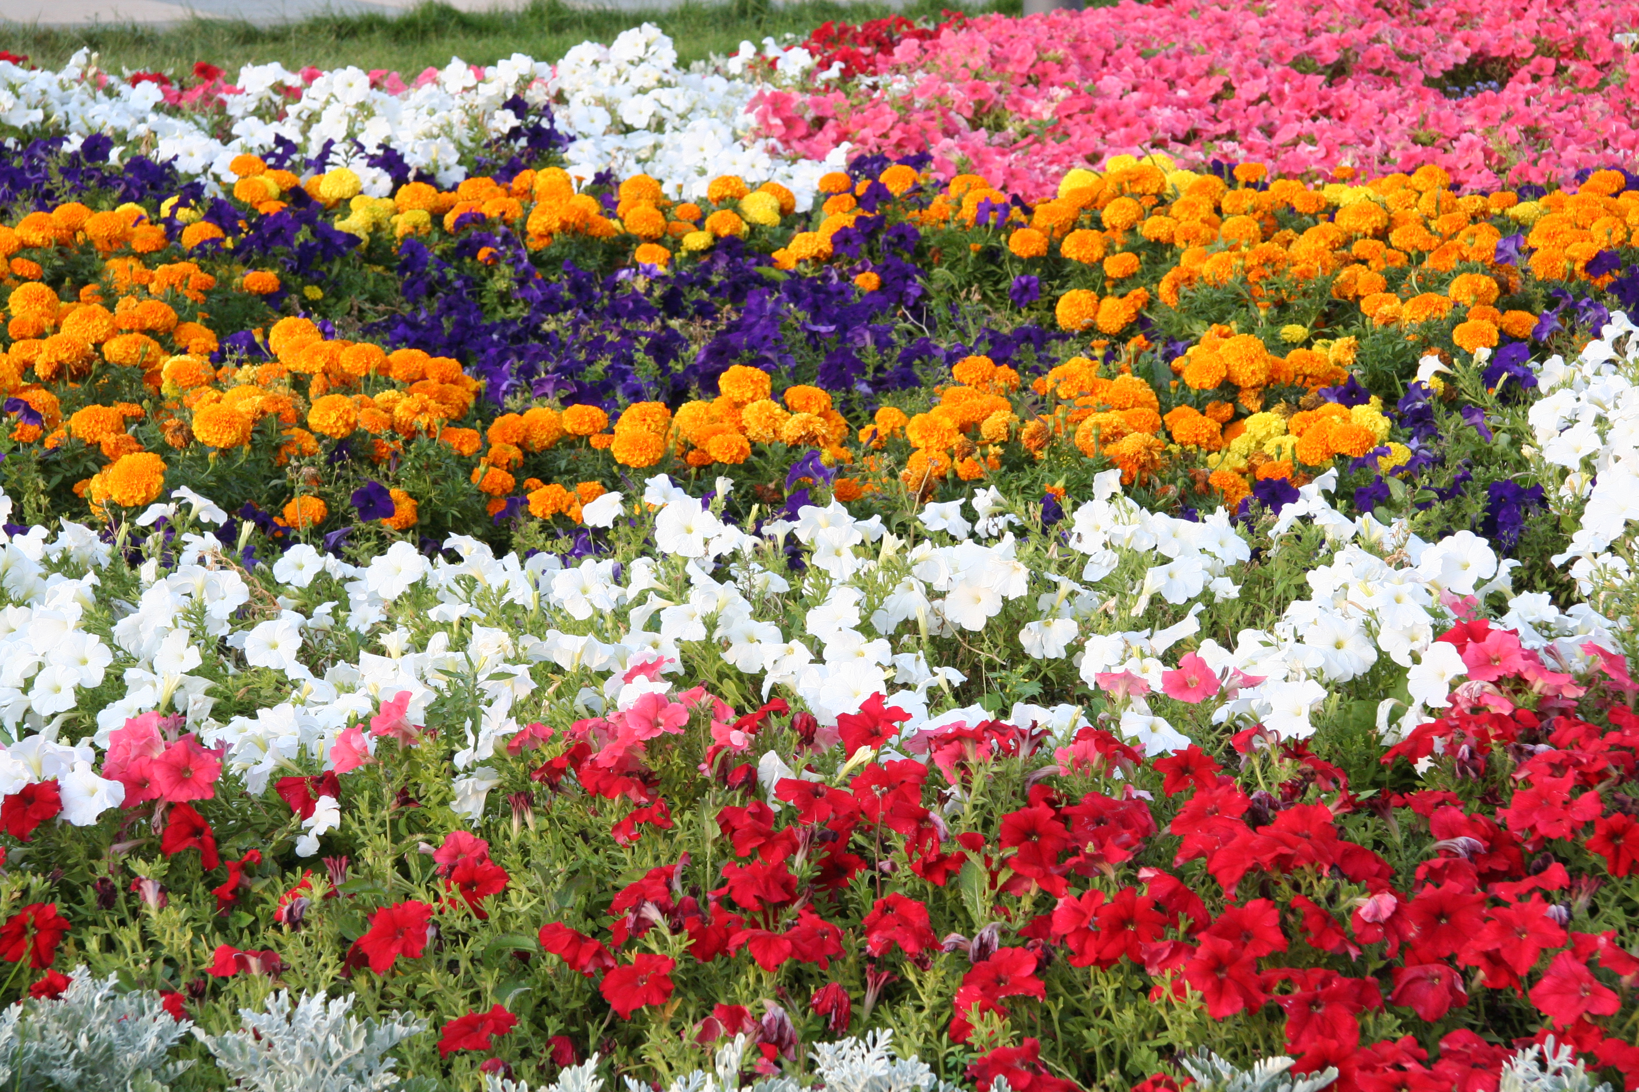
-Өмірде қандай жақсылық болса,соны көре біл!
Барлық құбылысты жүрекпен қабылда!
Өмірде кездесетін ұқсастыққа назар аударма!
Өмірдің ең құнды жақтарын алуға тырыс!

Slide 25
Қорытынды
Әр адамның бағасы оның ой- ниетінің құндылығымен анықталады
Марк Аврелий

